Slide 1


ÇALIŞAN SAĞLIĞI
ŞENNUR SARIKAYA
İŞYERİ HEMŞİRESİ

Slide 2

NELER YAPARIZ?
-İŞE GİRİŞ MUAYENESİ
-YILLIK PERİYODİK MUAYENE
-ÖZELLİKLİ BİRİMLERİN SAĞLIK GÖZETİMİ (RADYASYON)
-BULAŞICI HASTALIKLARIN ÖNLENMESİ
-AŞILAMA (HEPATİT B /TETANOZ)
-İŞ KAZALARININ TAKİBİ ,BELGELENDİRİLMESİ
-İŞ KAZALARININ ÖNLENMESİ

Slide 3
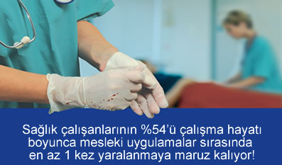

Slide 4
İŞ KAZALARI
-KESİCİ DELİCİ ALET YARALANMASI
-KAN VE VÜCUT SIVILARINA MARUZİYET
-DÜŞEN ÇALIŞAN
-TEHLİKELİ KİMYASAL MADDEYE MARUZİYET
-ÇALIŞANLARA YÖNELİK ŞİDDET

Slide 5
İŞ KAZASI NEDİR?
YAŞANDIĞINDA NE YAPMALIYIZ?
Mesai saatleri içerisinde ,görevlendirme yazısı ile kurum dışında çalışmaya gittiğimizde ve mesaiye gelirken yolda yaşanan kazalar iş kazası olarak değerlendirilmektedir.
Kazayı yaşayan personel Nucleus üzerinden Olay Bildirim yaptıktan sonra kimlik ve iş kazası tutanağı ile gündüz vardiyasında İşyeri Hekimliğine, gece vardiyasında Acil servise başvuru yaparak kazayı tutanak altına aldırmalıdır.
Bildirilmeyen her kaza personelin ileri zamanda oluşacak komplikasyonlarda hakkını savunamayacağı anlamındadır.

Slide 6
KESİCİ DELİCİ ALET YARALANMASI
İŞ SAĞLIĞI GÜVENLİĞİ EĞİTİMİNE KATILDIN MI?
KESİCİ DELİCİ ALET KOVASI KULLANDIN MI?
İŞLEM SIRASINDA TEDAVİ TEPSİSİ KULLANDIN MI ?
KESİCİ DELİCİ ALET KOVASI ¾ ORANINDA DOLDUĞUNDA DEĞİŞTİRİLDİ Mİ?

Slide 7
KESİCİ DELİCİ ALET YARALANMASI
HASTA İLE İŞBİRLİĞİ YAPARAK İŞLEM YAPTIN MI ?
HASTA İŞBİRLİĞİ YAPMIYORSA DESTEK ALDIN MI?
İĞNELERİ ATMADAN ÖNCE KAPAĞINIU KAPATMAYA ÇALIŞTIN MI?
ORTAMDA KIRILMIŞ CAM PARÇALARI VARSA ÇALIŞAN ARKADAŞLARINI UYARDIN MI ? CAMLARIN TEMİZLENMESİNİ SAĞLADIN MI ?
RİSK GÖRDÜĞÜN DURUMLARDA OLAY YAŞANMASA BİLE NUCLEUS ÜZERİNDEN RAMAK KALA OLAY BİLRİMİ YAPTIN MI ?

Slide 8
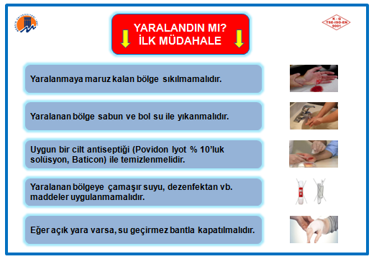

Slide 9
İNKÜBASYON SÜRELERİ
HEPATİT B: 6 hafta-6 ay
HEPATİT C: 2–26 hafta
HIV/AİDS: 2 ila 12 hafta
ÖNLEM OLARAK
İŞ KAZASINA MARUZ KALAN ÇALIŞANA ;
6.HAFTA-12.HAFTA-6. AY OLACAK ŞEKİLDE SEROLOJİ KONTROLÜ YAPILIYOR.

Slide 10
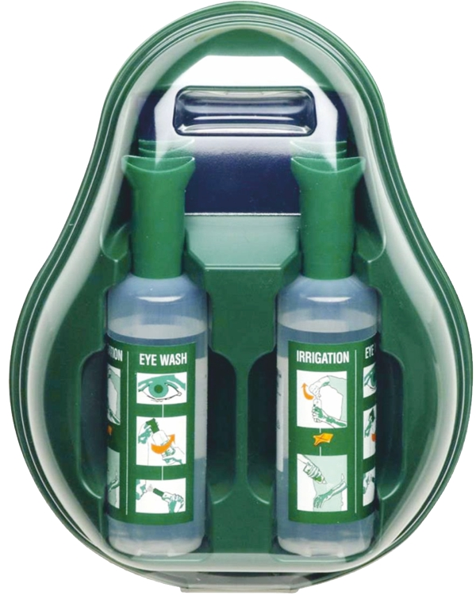
KAN VE VÜCUT SIVILARINA MARUZ KALMA
KAN,İDRAR,HASTANIN TÜKRÜK SALGISI GİBİ VÜCUT SIVILARININ GÖZ AĞIZ BURUNA SIÇRAMASI DURUMUDUR. İS SAĞLIĞI BİRİMİNE BİLDİRİLMESİ GEREKLİDİR.

Slide 11

TEHLİKELİ KİMYASALLARA MARUZİYET TURUNCU KOD UYGULAMASI
Hastane içerisinde aşağıdaki durumların belirmesi halinde “TURUNCU KOD” çağrısı yapılır.Dahili telefonlardan 6666 aranarak yer ve kod bilgisi verilir.
• Uzun süreli ve hastanenin işleyişini olumsuz etkileyecek teknik arızalar (uzun süreli elektrik ve su kesintileri, jeneratör arızaları, kazan patlamaları vb. teknik arızalar)
• Zararlı kimyasalların çevreye yayılması
• Enfekte materyallerin çevreye yayılması

Slide 12
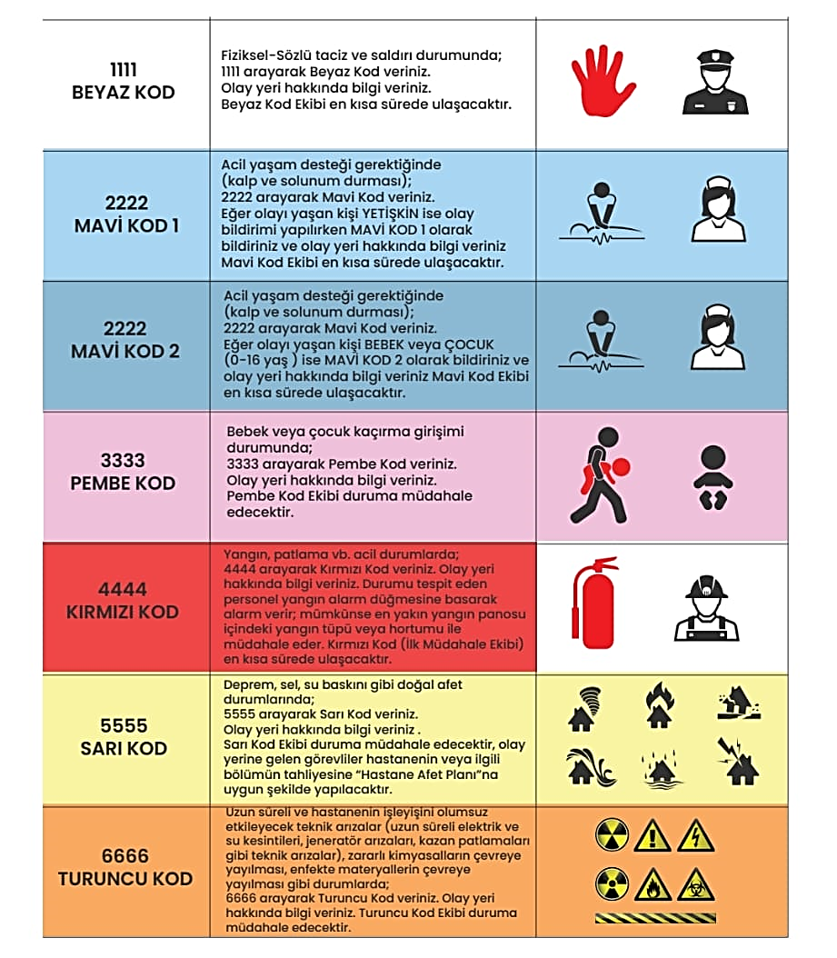
ACİL DURUM KODLARI

Slide 13

DÜŞEN ÇALIŞAN
HASTANE İÇERİSİNDE MEYDANA GELDİĞİNDE , İŞ KAZASI TUTANAĞI İLE BİRLİKTE ACİL SERVİSE BAŞVURULMASI GEREKLİDİR. BİRİM SORUMLUSU TARAFINDAN OLAY BİLDİRİM YAPILIR. OLAYIN DETAYI İNCELENİR . GEREKLİ ÖNLEMLER ALINIR.

Slide 14

ÇALIŞANLARA YÖNELİK ŞİDDET
BEYAZ KOD SAĞLIK ÇALIŞANLARININ SÖZEL VEYA
FİZİKSEL ŞİDDETE MARUZ KALDIĞINDA KULLANILAN ACİL DURUM YÖNETİM ARACIDIR.

Slide 15
RADYASYON GÜVENLİĞİ
Hastanemizde ;
Radyoloji ,Radyoterapi,Nükleer Tıp,Koroner Anjiyografi ünitelerinde bulunan personeller radyoaktif maddeye maruziyet sebebiyle dozimetre kullanımı ,şua izni ve özel sağlık taramalarıyla yıllık kontrolleri yapılmaktadır .

Slide 16
Peki radyasyon çalışanı değilsek nasıl korunacağız?
Öncelikle hangi cihazda radyasyon bulunur bilmemiz gerekir. Tomografi(BT) Röntgen cihazlarında radyasyon bulunmaktadır.
Portabl Röntgen cihazı ile servislerde çekim sırasında en az 3 metre uzakta kalmak sizi radyasyondan koruyacaktır. 3 metre mesafesine uyulamayacak durumlarda Kişisel Koruyucu Ekipman kullanılmazı gereklidir.
Sıklıkla yanlış bilinen MR cihazında radyasyon olduğunu düşünmektir. MR cihazı manyetik rezonans yani mıknatıs etkisi ile çalışmaktadır . Metal olan tüm ekipmanları çekerek hasta,personel,cihaz güvenliği konusunda tehlike oluşturmaktadır. Mr birimine sedye , sandalye ,serum askılığı , mr uyumsuz kal pili ,implant ,saat ,kredi-bankamatik kartı,cep telefonu ile girilmemelidir.

Slide 17
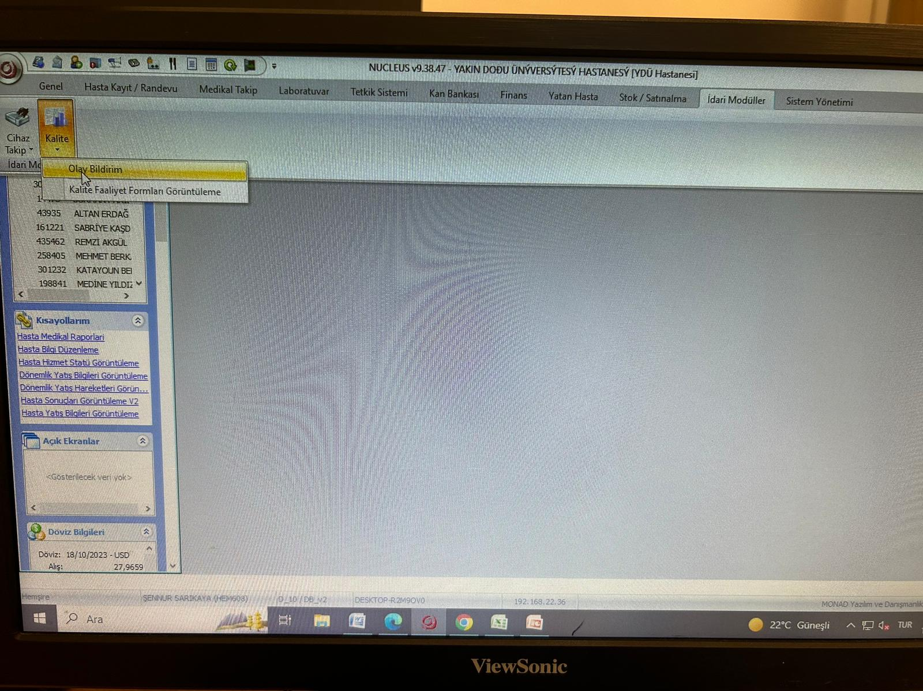
NUCLEUS OLAY BİLDİRİMİ

Slide 18
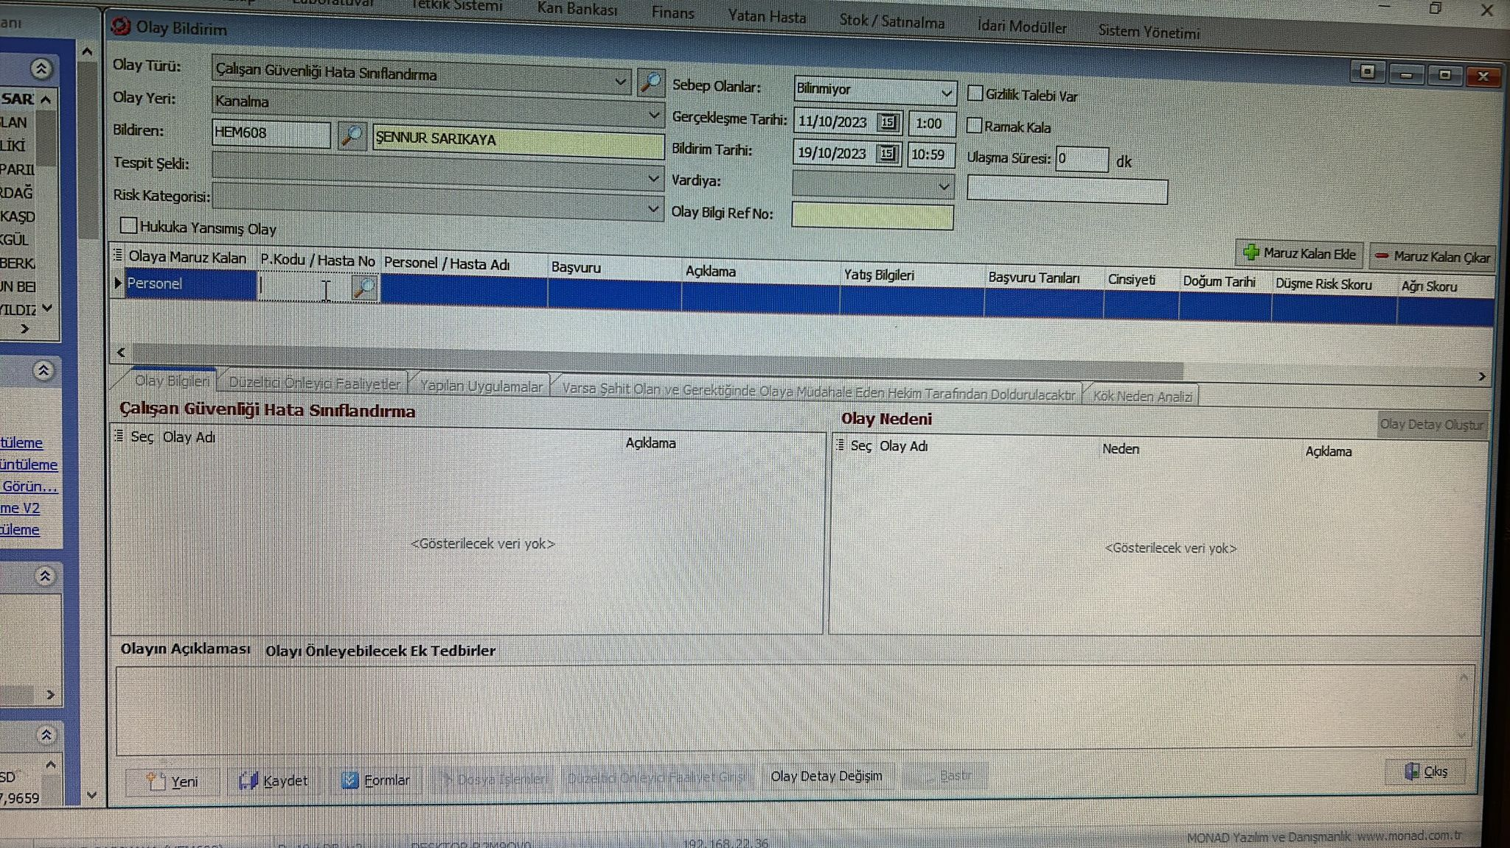

Slide 19
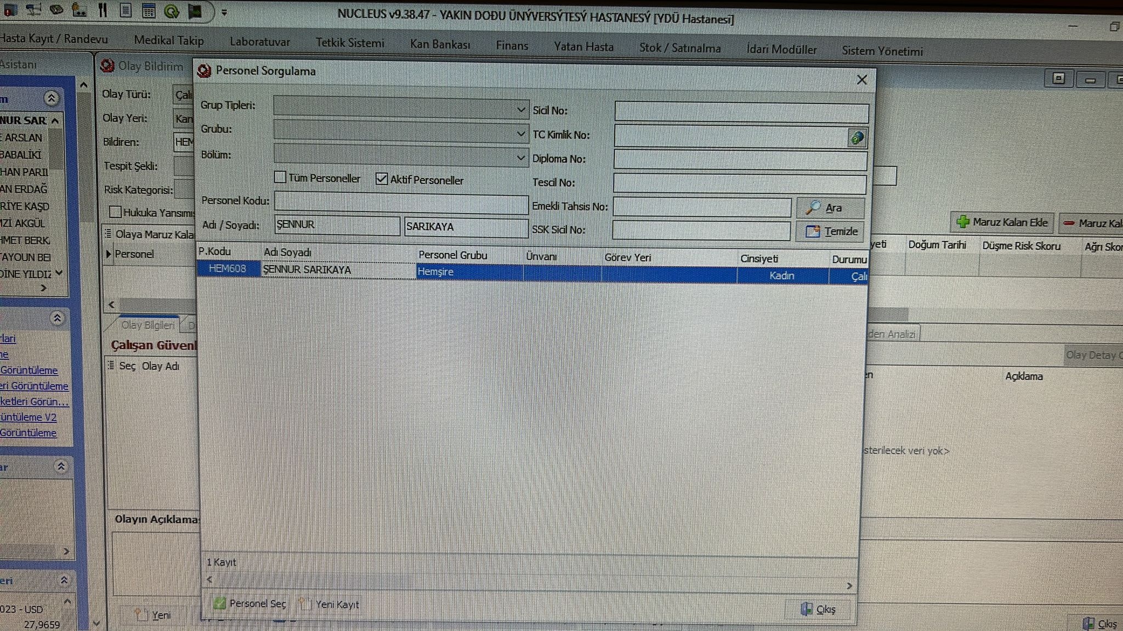

Slide 20
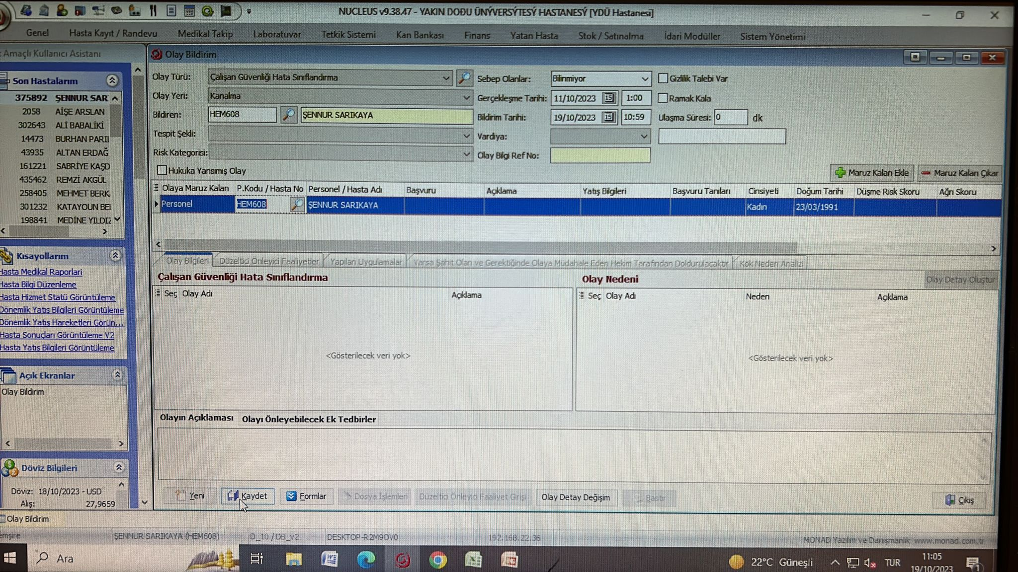

Slide 21
SONUÇ OLARAK;
KENDİNİZİ KORUYUN.
GÜVENLİ ÇALIŞMA ORTAMI OLUŞTURUN.
RİSK VARSA BİLDİRİN.
MARUZİYET VARSA BİLDİRİN.
EĞİTİMLERE KATILIN VE ÖNERİLERİ UYGULAYIN.

Slide 22

TEŞEKKÜRLER

